Slide 1
ОПТИКА
Розповсюдження світла у оптичному волокні. Геометричні параметри оптичного волокна.

Slide 2
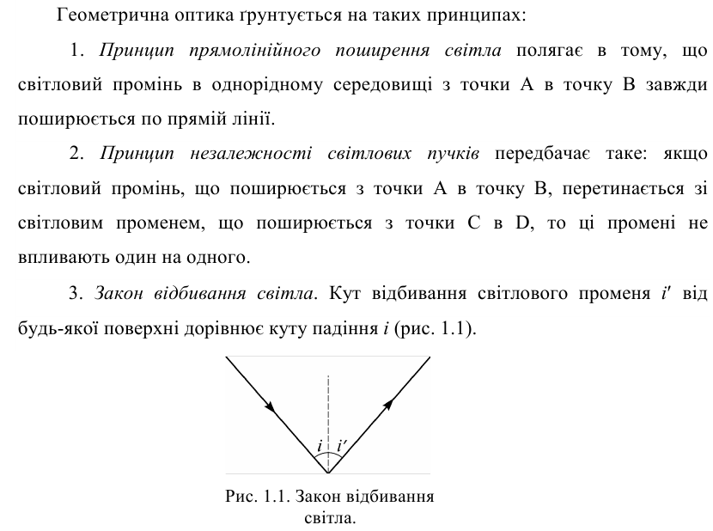
ОСНОВНІ ОПТИКО-ГЕОМЕТРИЧНІ ПОНЯТТЯ

Slide 3
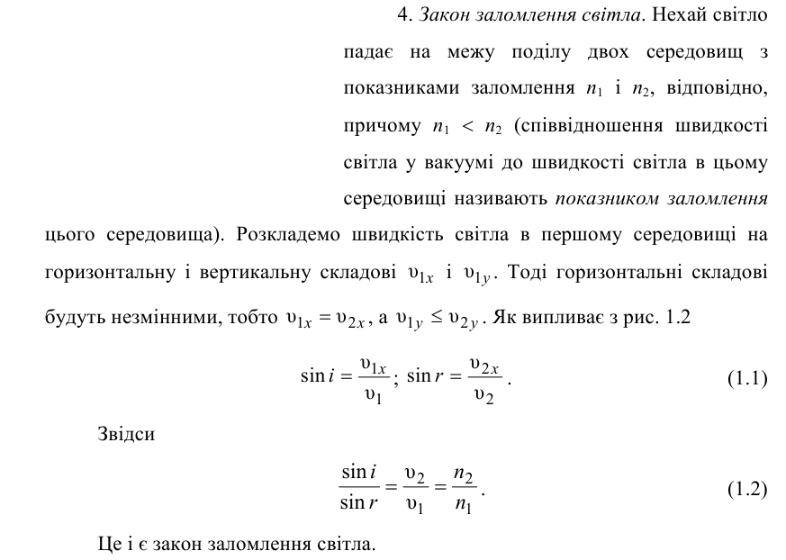
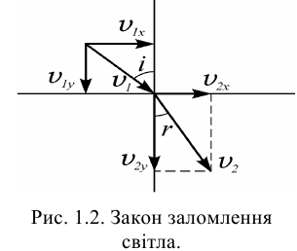
ОСНОВНІ ОПТИКО-ГЕОМЕТРИЧНІ ПОНЯТТЯ

Slide 4
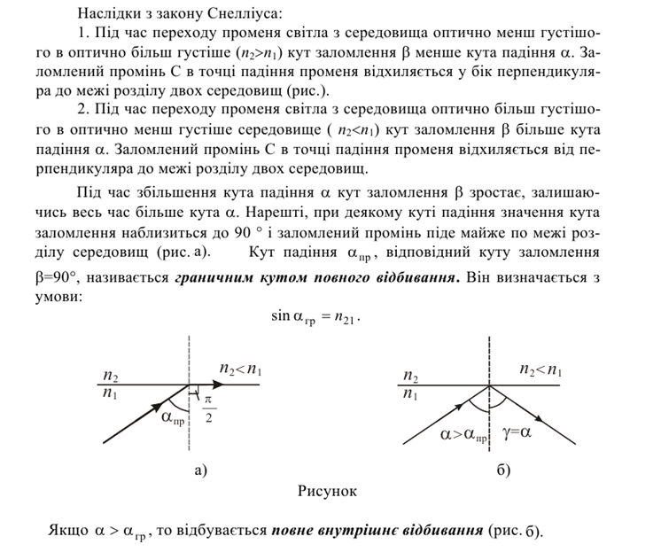
ОСНОВНІ ОПТИКО-ГЕОМЕТРИЧНІ ПОНЯТТЯ

Slide 5
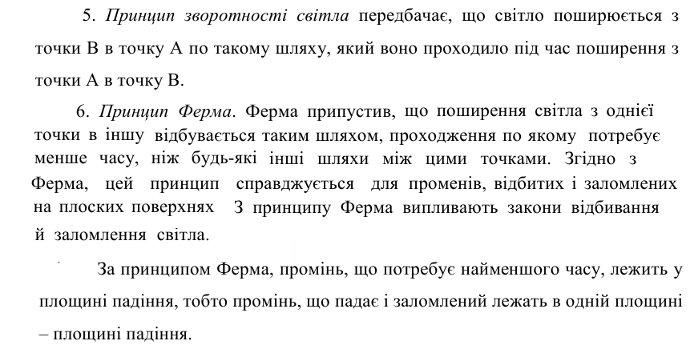
ОСНОВНІ ОПТИКО-ГЕОМЕТРИЧНІ ПОНЯТТЯ

Slide 6
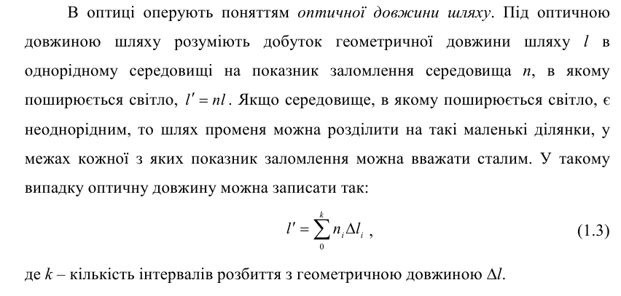
ОСНОВНІ ОПТИКО-ГЕОМЕТРИЧНІ ПОНЯТТЯ

